Slide 1
মাল্টিমিডিয়া ক্লাসে সবাইকে স্বাগতম

Slide 2
পরিচিতি
শিক্ষক পরিচিতি
মশিয়ার রহমান
সহকারি শিক্ষক ( কম্পিউটার )
দিগরাজ ইসলামিয়া দাখিল মাদ্রাসা,
মোংলা, বাগেরহাট।
যোগাযোগ : ০১৭২১৬৮৭৫৯২
পাঠ পরিচিতি
শ্রেণিঃ দশম
বিষয়ঃ তথ্য ও যোগাযোগ প্রযুক্তি
অধ্যায়ঃ পাঁচ
পাঠ শিরোনামঃ পাওয়ার পয়েন্ট প্রেজেন্টেশন
সময়ঃ ৪৫ মিনিট
mrahmanjoy@gmail.com
18 August 2020

Slide 3
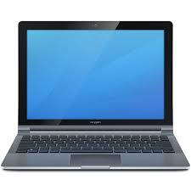
ছবিগুলো লক্ষ্য করো
কম্পিউটারের সাহায্যে লেখার কাজ ছাড়াও ছবি, অডিও, ভিডিও, গ্রাফ ইত্যাদির সমন্বয়ে আকর্ষণীয় ভাবে তথ্যাদি উপস্থাপন করতে কোন অফিস এপ্লিক্যাশনটি ব্যবহৃত হয় ?

Slide 4
পাওয়ার পয়েন্ট প্রেজেন্টেশন

Slide 5
পাওয়ার পয়েন্ট প্রেজেন্টেশন কী তা বলতে পারবে।
পাওয়ার পয়েন্ট প্রোগ্রাম চালু করার পদ্ধতি ব্যাখ্যা করতে পারবে
পাওয়ার পয়েন্ট স্লাইডে বাংলা লিখতে পারবে।

Slide 6
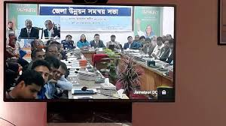
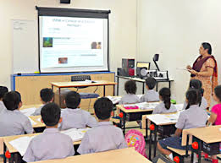
ছবিগুলো লক্ষ্য করো
সেমিনারে তথ্য উপস্থাপন
ওয়ার্কশপতথ্য উপস্থাপন
সভায় তথ্য উপস্থাপন
মাল্টিমিডিয়া শ্রেণিকক্ষে তথ্য উপস্থাপন
তথ্য আকর্ষণীয় ভাবে উপস্থাপন করতে যে প্রেজেন্টেশন সফটওয়্যার ব্যবহৃত
হয় তাকে কী বলে ?

Slide 7
একক কাজ
পাওয়ার পয়েন্ট প্রেজেন্টেশন কাকে বলে ?

Slide 8
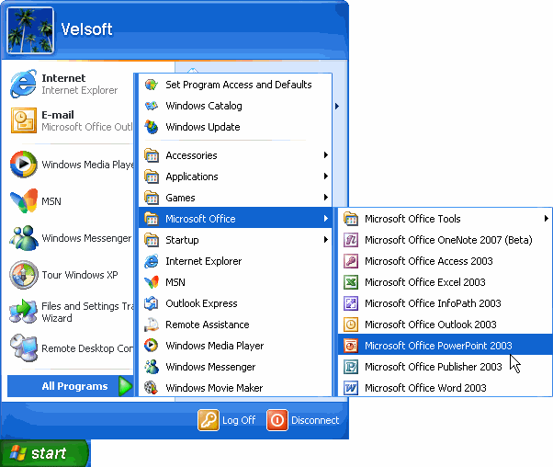
ছবিগুলো লক্ষ্য করো

Slide 9
ছবিগুলো লক্ষ্য করো
কী দেখতে পাচ্ছ ?

Slide 10
ছবিগুলো লক্ষ্য করো
DEL
এবার কী দেখছ?

Slide 11
ছবিগুলো লক্ষ্য করো
আমার দেশ বাংলাদেশ
কী দেখতে পাচ্ছ ?

Slide 12
দলীয় কাজ
৫ জন করে দলে বিভক্ত হয়ে একটি পাওয়ার পয়েন্ট স্লাইড তৈরি করে প্রজেক্টরে উপস্থাপন কর।

Slide 13
মূল্যায়ন
১। পাওয়ার পয়েন্ট প্রোগ্রাম চালু করেতে প্রথমে কোথায় ক্লিক করতে হয় ?
২। Microsoft Office Power Point কমান্ড সিলেক্ট করলে কী পাওয়া যাবে ?
৩। টেক্সট বক্স আইকন কোন মেনুতে পাওয়া যায় ?

Slide 14
বাড়ির কাজ
বর্তমান টেলিভিশন চ্যানেলগুলোতে পাওয়ার পয়েন্ট কী কী কাজে ব্যবহৃত হচ্ছে, তার একটি তালিকা তৈরি করে আনবে।

Slide 15
সবাইকে ধন্যবাদ

